Slide 1
Глагол как часть речи (повторение изученного в 5 классе)
Судакова Светлана Рудольфовна
учитель русского языка и литературы
муниципальное бюджетное общеобразовательное учреждение
средняя общеобразовательная школа № 5
Калининградская область, город Светлый
Всероссийская научно-методическая конференция
"Практика применения современных образовательных технологий в процессе реализации ФГОС" январь - февраль 2017 г.

Slide 2
Повторение. Моя «она»
Она, как авторитетно утверждают мои родители и начальники, родилась раньше меня. Правы они или нет, но знаю только, что не помню ни одного дня в моей жизни, когда бы я не принадлежал ей и не чувствовал над собой её власти. Она не покидает меня день и ночь; я тоже не выказываю поползновения удрать от неё, - связь, стало быть, крепкая, прочная… За её привязанность я пожертвовал ей всем: карьерой, славой, комфортом…По её милости я хожу раздет, живу в дешёвом номере, питаюсь ерундой, пишу бледными чернилами. Всё, всё пожирает она, ненасытная! Я ненавижу её, презираю… Давно пора развестись с ней, но не развёлся я до сих пор потому, что московские адвокаты берут за развод четыре тысячи… Детей у нас пока нет… Хотите знать её имя? Извольте… Оно поэтично и напоминает Лилию, Лелю, Нелли…
Её зовут – лень.

Slide 3
Цель
Повторить сведения о глаголе, полученные в 5 классе
Задачи
Уметь определять время и вид глагола
Повторить правописание НЕ с глаголом и
-ТСЯ – -ТЬСЯ

Slide 4
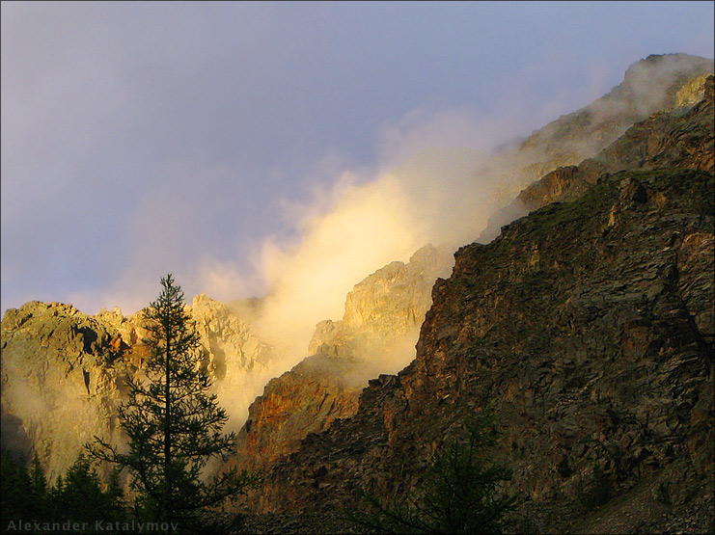
Поэтическая пятиминутка
Ночевала тучка золотая На груди утёса-великана; Утром в путь она умчалась рано, По лазури весело играя; Но остался влажный след в морщине Старого утеса. Одиноко Он стоит, задумался глубоко, И тихонько плачет он в пустыне.

Slide 5
Исполнение романса «Ночевала тучка золотая» Матюхиным Александром Борисовичем на стихи М.Ю.Лермонтова. Автор он же.

Slide 6
Задания к тексту
Какое настроение остается от записанных строчек?
Какие средства художественного выражения использовались автором?
Найдите в данном тексте глаголы. Как вы определили, что это глаголы?
В каком времени стоят глаголы?
Какие виды глагола вы знаете?
Как определить вид глагола?
Сверьте ваши выводы с параграфом § 80 учебника.

Slide 7
Почему?
Разгорат..ся – разгорает..ся,
стерпит..ся– слюбит..ся,
расстилает..ся – расстилат..ся,
встретит..ся – встречает..ся.
В какой форме глагола пишется ТЬСЯ?

Slide 8
Слитно или раздельно?
(Не) был, (не) навидеть, (не) хотел, (не) бросит, (не) увидишь, (не) домогать,
(не) жила, (не) здоровится, (не) доумевал.
Какое правило применяли?

Slide 9
Правильный ответ
I В II В
1 А 1 В
2 Г 2 В
3 Г 3 Г
4 В 4 Г
5 Б 5 Б

Slide 10
Домашнее задание
Повторить спряжения глагола стр. 193, выучить § 80, упр. 458.

